Slide 1
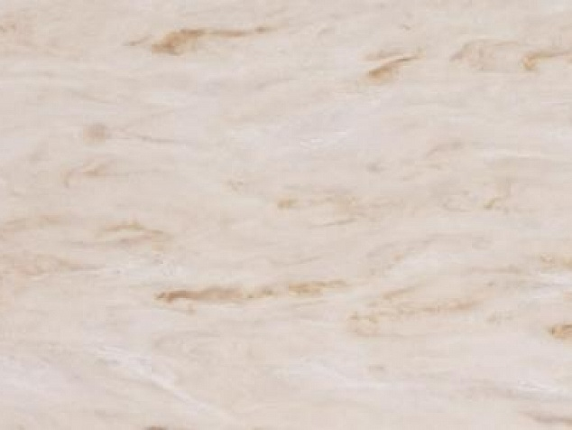
Производство искусственного листового камня
Примеры выполненных работ
Схема производства
План развития
Экономические показатели
КОНТАКТЫ ДЛЯ СВЯЗИ:
Левицкий Александр Сергеевич
+79112398483
alekslevizkii@mail.ru

Slide 2
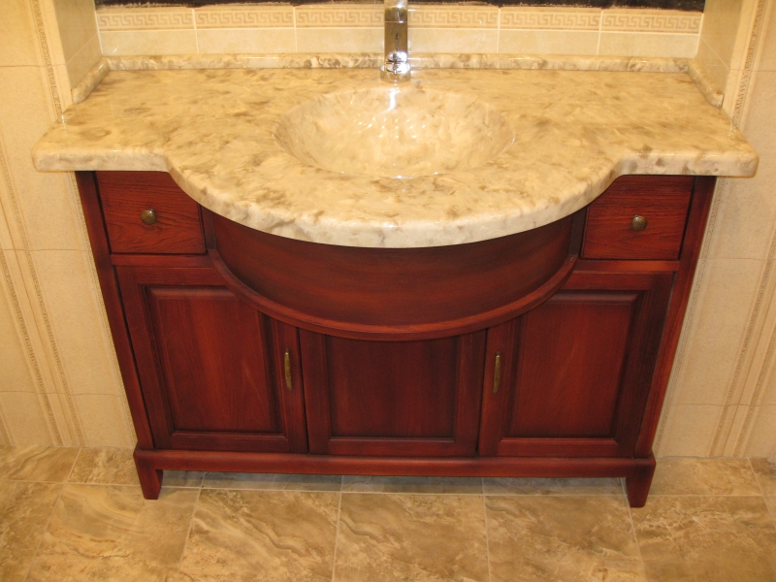
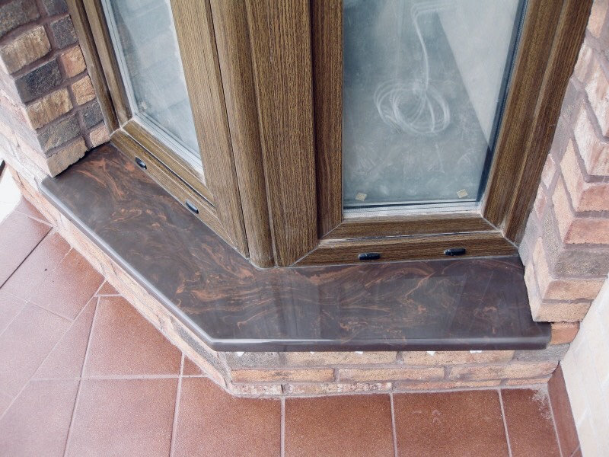
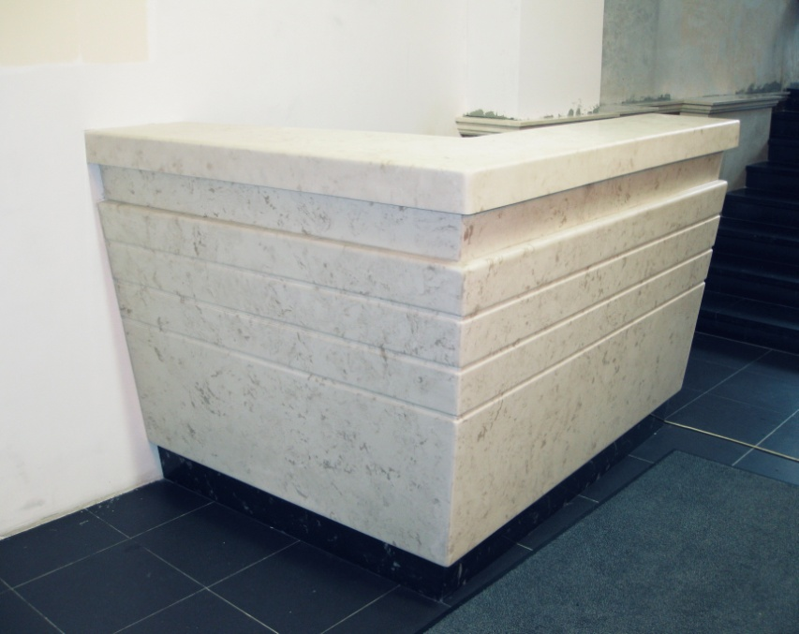
ОБЛАСТЬ ПРИМЕНЕНИЯ ПРОДУКЦИИ
Строительство, дизайн и отделка зданий и помещений
Ремонт и реконструкция зданий
Организация санитарных зон больниц, поликлиник, детских учреждений
Организация пожаробезопасных конструкций помещений
Садово-парковое строительство и дизайн
Производство мебели
Продажа материалов и комплектующих для изготовления мебели
Продажа стройматериалов и комплектующих
Дизайн интерьеров
Производство сантехники
В частном секторе конечные потребители – люди, составляющие экономический «средний класс». В секторе коммерции – владельцы гостиниц, бизнес-центров, апарт-отелей, спортивных и спа комплексов.
Искусственный камень ценят как его переработчики, так и конечные потребители: первые за невысокую цену и простоту обработки, вторые - за привлекательные потребительские свойства этого материала.
Сфера использования искусственного камня охватывает жилые помещения и общественные здания.
Все более высокие требования потребителя к мебели и строительным материалам, увеличение сфер потребления светящейся продукции говорят о том, что спрос на этот материал в ближайшие годы будет только расти.
Описание материала (см. приложение № 1)

Slide 3
СВОЙСТВА ПРОДУКТА
Физические:
Термостоек, устойчив к перепадам температуры и к
погодным условиям (от –60 оС до +60 оС).
Морозостойкость – 1000 циклов (к примеру, у кирпича – 25).
Стойкость к агрессивным внешним воздействиям (к
ультрафиолетовым лучам, воде, химическим веществам,
например, к слабым щелочам и кислотам).
Не впитывает пятна от соков. Окрашенных жидкостей.
Ремонтопригодный - царапины и сколы легко устраняются.
Технологичный - легок в обработке и удобен в изготовлении
изделий сложной формы; соединение частей изделия
бесшовное и невидимое.
Выдерживает большие нагрузки, не расслаивается, не гниёт,
не желтеет.
Практичный и гигиеничный:
Сравните свои ощущения от контакта со стеклянным
столом, столом из натурального камня, с алюминиевым
ободком столешницы в купе поезда и комфорт от
контакта с деревянной столешницей.
Материал долговечный и атмосферостойкий.
Материал пригоден для круглогодичного использования
на открытом воздухе.
Кратковременно устойчив и к более высоким
температурам, к примеру, поставленная на столешницу
из этого материала горячая сковорода не испортит его.
Материал не поглощает жидкости и легко очищается от
загрязнений.
Пригоден для изготовления бесшовных конструкций.
Устойчив к истиранию.
Красочный - широкая палитра цветовой гаммы.
Дизайнерский - большие возможности для различных
решений по цветовой гамме, текстуре и
светопрозрачности.
Химические:
Литьевой искусственный камень на основе полиэфирных и
акриловых смол теплый, как дерево.
Пожаробезопасный - материал при нагревании выделяет
воду.
Не выделяет на поверхность и в атмосферу вредные
вещества.
Гипоаллергенный и антибактериальный материал.

Slide 4
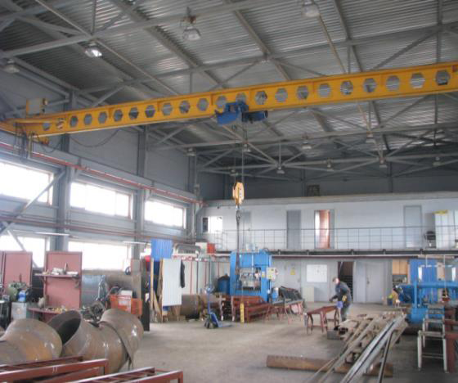
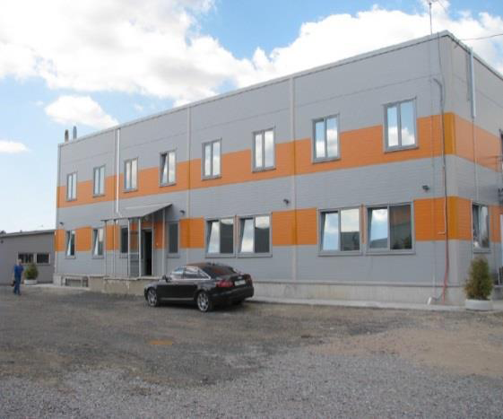
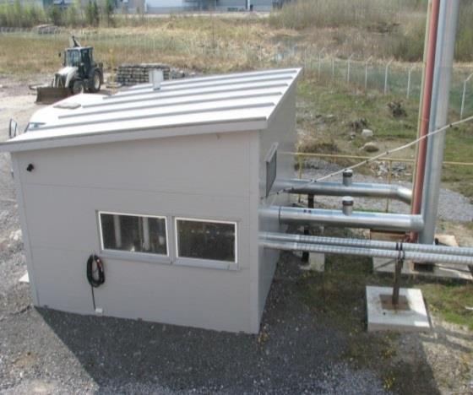
ПРОИЗВОДСТВЕННАЯ ПЛОЩАДКА
ФУНКЦИОНАЛЬНОЕ НАЗНАЧЕНИЕ : ПРОИЗВОДСТВО ЛИСТОВОГО ИСКУССТВЕННОГО КАМНЯ.
Первый в России завод с автоматизированной линией по изготовлению искусственного камня (мрамора). Проект производства листового искусственного камня планируется реализовать в Ленинградской области в 2023 году.
Производство предполагается разместить:
Завод общей площадью 6 000 кв.м (строительство собственных производственных площадей);
Складское помещение площадью 2 000 кв.м;
2 формовочных цеха площадью 800 и 700 кв.м;
Лаборатория площадью 500 кв.м;
Цех обработки площадью 1 500 кв.м;
Склад для готовой продукции площадью 500 кв.м.
Производственный корпус
Административно-бытовой корпус
Котельная
Общая площадь – 6 000 кв.м
Высота потолков – 9 м
Въездные ворота высотой 4 м – 6 шт.
Кран-балка грузоподъемностью 5 тонн
2-х этажные помещения для администрации и персонала
Общая площадь – 600 кв.м
2-х этажное здание
1-й этаж – помещения для персонала, технические помещения
2-й этаж – офисные помещения
Наличие собственной столовой на 50 человек
Автоматизированная водогрейная газовая котельная тепловой мощностью 800 кВт, площадь котельной – 30 кв.м
Основной вид топлива – газ, резервный – дизель

Slide 5
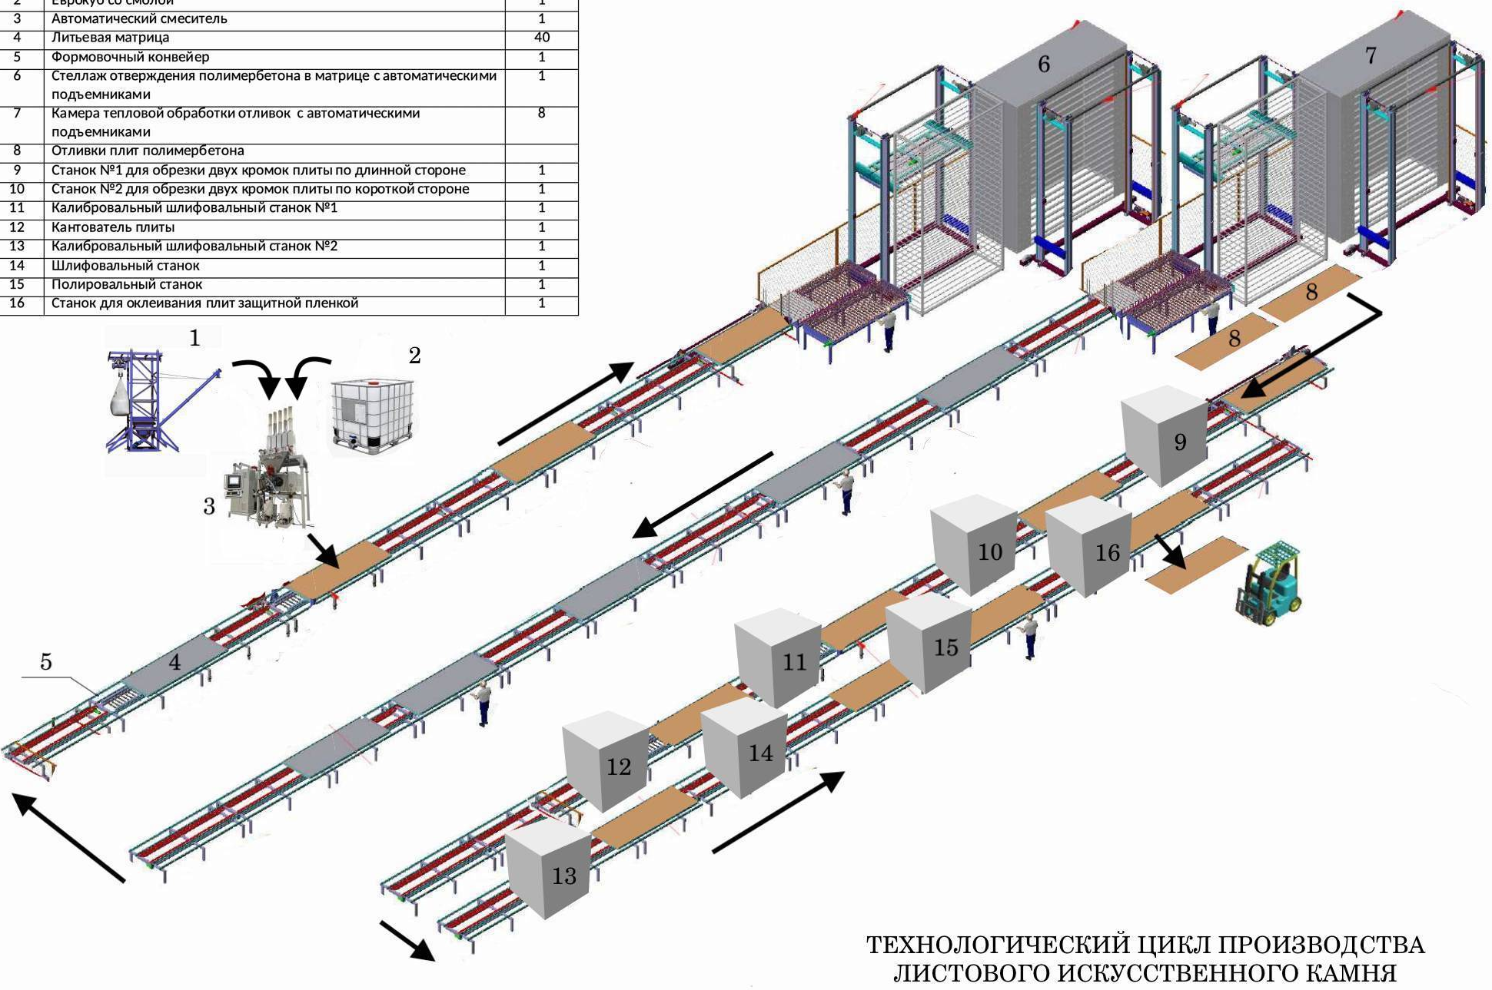
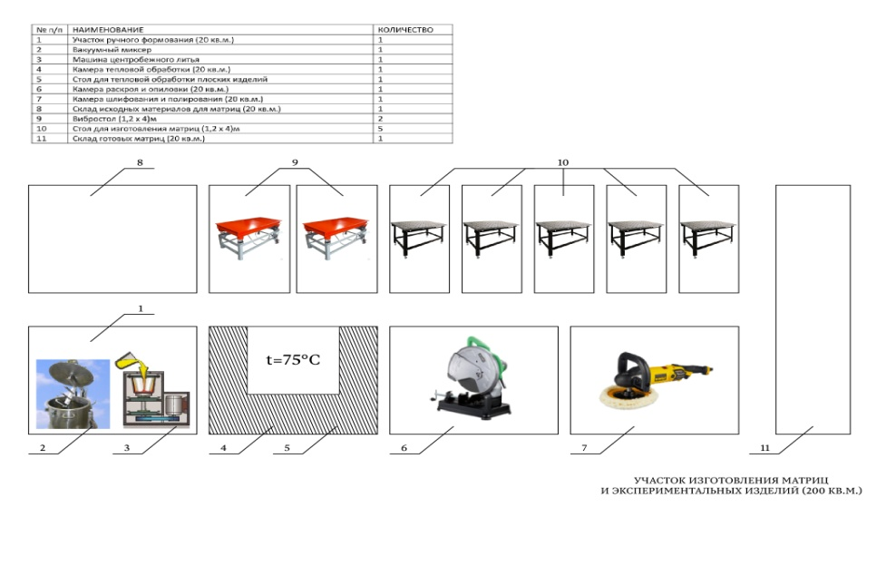
ПЛАН ПРОИЗВОДСТВА
СХЕМА № 1: УЧАСТОК ИЗГОТОВЛЕНИЯ МАТРИЦ И ЭКСПЕРЕМЕНТАЛЬНЫХ ИЗДЕЛИЙ
СХЕМА № 2: ТЕХНОЛОГИЧЕСКИЙ ЦИКЛ ПРОИЗВОДСТВА ЛИСТОВОГО ИСКУССТВЕННОГО КАМНЯ
№ | НАИМЕНОВАНИЕ | КОЛ-ВО
1 | Участок ручного формования (20 кв.м) | 1
2 | Вакуумный миксер | 1
3 | Машина центробежного литья | 1
4 | Камера тепловой обработки (20 кв.м) | 1
5 | Стол для тепловой обработки плоских изделий | 1
6 | Камера раскроя и опиловки (20 кв.м) | 1
7 | Камера шлифования и полировки (20 кв.м) | 1
8 | Склад исходных материалов для матриц (20 кв.м) | 1
9 | Вибростол (20 кв.м) | 2
10 | Стол для изготовления матриц (1,2 * 4 м) | 5
11 | Склад готовых матриц (20 кв.м) | 1
№ | НАИМЕНОВАНИЕ | КОЛ-ВО
1 | Шнековый питатель и растариватель биг-бегов с наполнителем | 5
2 | Еврокуб со смолой | 1
3 | Автоматический смеситель | 1
4 | Литьевая матрица | 40
5 | Формовочный конвейер | 1
6 | Стеллаж отвердения полимербетона в матрице с автоматическими подъемниками | 1
7 | Камера тепловой обработки отливок с автоматическими подъемниками | 8
8 | Отливки плит полимербетона | 1
9 | Станок №1 для обрезки двух кромок плиты по длинной стороне | 1
10 | Станок №2 для обрезки двух кромок плиты по короткой стороне | 5
11 | Калиброванный шлифовальныйй станок №1 | 1
12 | Кантователь плиты | 1
13 | Калиброванный шлифовальныйй станок №2 | 1
14 | Шлифовальныйй станок | 1
15 | Полировальныйй станок | 1
16 | Станок для оклеивания плит защитной пленкой | 1

Slide 6
ТЕХНОЛОГИЯ ПРОИЗВОДСТВА
Процесс изготовления листов:
Компьютеризированное дозирование и смешивание сырья, автоматическое литье - поз.3 на схеме
реакция отверждения при температуре (20-23) оС, продолжительность - 2часа - поз.6 на схеме
тепловая обработка (70 оС - 6 часов) - поз.7 на схеме проверка качества отливок - поз.8 на схеме обрезка кромок - поз.9,10 на схеме шлифование - поз.11,13,14 на схеме полирование - поз.15 на схеме проверка качества маркирование оклеивание защитной пленкой - поз.16 на схеме упаковка

Slide 7
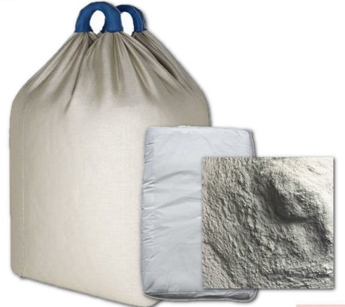
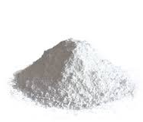
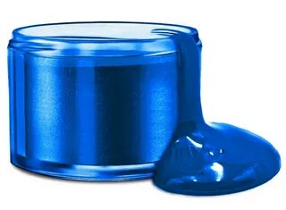
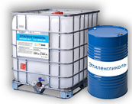
приложение № 1
СЫРЬЕ ДЛЯ ИЗГОТОВЛЕНИЯ ПРОДУКЦИИ
Габаритный размер плит 3 680 х 760 мм.
Поставщики основных исходных материалов:
Все поставщики материала для производства листов искусственного камня находятся на территории РФ (материал прошёл проверку на качество и имеет соответствующие сертификаты). КП на материал в наличии.
Имеем возможность выбирать поставщиков исходных материалов из нескольких российских и зарубежных компаний.
Мраморная мука
Потребление при плановой загрузке, в месяц = 230 т
СПб, «ПетроСтройматериалы», «Минералы и Арт дизайн»
Гидроксид алюминия
Потребление при плановой загрузке, в месяц – 330 т
СПб, «Тригал», «Интрей»
Пигментные пасты
Потребление при плановой загрузке, в месяц – 3 т
СПб, «Альтаир – Руспол», «Интрей»
Смола
Потребление при плановой загрузке, в месяц – 202 т
СПб, «Дугалак», «Композит», «Альтаир-Руспол»

Slide 8
ЭКОЛОГИЯ И РЕСУРСЫ
ЭКОЛОГИЯ
Для очистки вентиляционных выбросов предприятия используется газоконвертор «Ятаган».
«Ятаган» предназначен для очистки вентиляционных выбросов, рециркуляционного и приточного воздуха от газообразных вредных и дурнопахнущих веществ, образующихся в результате работы технологического оборудования предприятия.
В состав связующего для искусственного камня входит растворитель стирол.
Установка «Ятаган» обеспечивает очистку выбросов до уровня ниже ПДК.
Эффективность очистки воздуха от различных вредных веществ газоконвертором «Ятаган»:
Вещество | Степень очистки, % | Вещество | Степень очистки, %
Озон | 95 | Толуол | 96
Масляная кислота | 98 | Формальдегид | 90
Акролеин | 97 | Фенол | 99
Аммиак | 99 | Нефтепродукты | 90
Ацетон | 99,9 | Угарный газ | 99,9
Бензол | 92 | Этанол | 99,9
Бутанол | 96 | Ароматические углеводы | 95
Гексан | 99 | Стирол | 99
Меркаптаны | 99 | Сероводород | 98
Очистка от патогенной микрофлоры (грибки, вирусы, микробы и т.п.) – 100%
РЕСУРСЫ ДЛЯ ПРОИЗВОДСТВА ИСКУСТВЕННОГО ЛИСТОВОГО КАМНЯ
Потребляемая предприятием электрическая мощность – 800 кВт;
Расход газа – 65 куб.м./час;
Потребление воды на бытовые нужды – 20 т/сутки;
Септик – 200 человек.

Slide 9
БЮДЖЕТ СТРОИТЕЛЬСТВО ПРОИЗВОДСТВА
Необходимые финансовые средства для реализации проекта – 1 641 614 000 руб.
Срок окупаемости – 5 лет
Капитальные затраты рублей с НДС – 1 249 400 000 руб.
Оборотные средства на момент строительства производства рублей с НДС – 392 214 000 руб.
Средства запланированы на 18 месяцев.
С 19 месяца проект начинает выходить на точку безубыточности.
Сроки изготовления оборудования до 8-9 месяцев;
Монтажные работы – 3 месяца (10-12 месяц);
Пуско-наладочные работы – 4 месяца (13-16 месяц).

Slide 10
БЮДЖЕТ – ФИНАНСОВЫЕ ПОТОКИ
Денежный поток:
Финансовый поток:

Slide 11
ПРОИЗВОДИТЕЛИ НА РЫНКЕ
ПРОИЗВОДИТЕЛИ НА РЫНКЕ - ИСКУСТВЕННЫЙ КАМЕНЬ: Стоимость, руб./кВ.м.
TriStone
(Южная Корея)
(Россия)
Hanex
(Южная Корея)
Akrilika
(Китай)
(Россия)
(Россия)
Staron
(Южная Корея)
(Россия)
По состоянию на август 2022 года на территории Российской Федерации отсутствует автоматизированное производство.
Рынок работает с материалами, импортируемыми из зарубежных стран.
ПРОИЗВОДИТЕЛИ НА РЫНКЕ - НАТУРАЛЬНЫЙ КАМЕНЬ: Стоимость, руб./кВ.м.
(Россия)
(Россия)
(Россия)
(Россия)

Slide 12
ЛОГИСТИКА
ПОСТАВЩИКИ
ОТГРУЗКИ
Входящий грузопоток сырья для предприятия – 2000 т/месяц
100 автомашин/месяц или 50 вагонов/месяц
Исходящий грузопоток готовой продукции предприятия – 2000 т/месяц.
400 автомашин/месяц
ПРЕДПРИЯТИЕ
Дистрибьютор
Сырьё
Продукт
Продукт
Строительные компании
Сырьё
Сырьё
Продукт
Сырьё
Компания-ритейлер
Продукт
Наличие автомобильных дорог обязательно.
Наличие железнодорожного сообщения – желательно.
Крупные переработчики

Slide 13
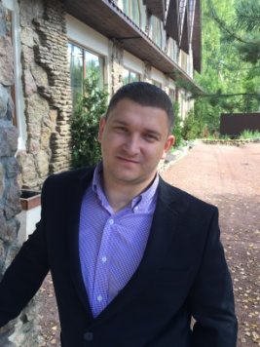
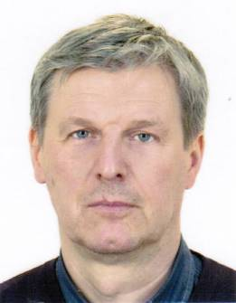
ИНИЦИАТОР ПРОЕКТА
Пример работ (см. приложение № 2)
39 лет
64 года
57 лет
Левицкий Александр Сергеевич
Опыт работы:
start-ap производства (цеха): «Ниссан» (Санкт-Петербург),
обучение в UK – GTC (Великобритания),
«Армстронг» (Набережные Челны).
Навыки:
Планирование бюджета и расходов компании, проведения аудита на производстве.
Внедрение Lean на производстве.
Разработка и поддержание стандартов компании; оптимизация производственных процессов.
Подбор персонала.
Шевкопляс Александр Георгиевич
Опыт работы:
start-ap производства (цеха): «Терос» (Санкт-Петербург),
«Фирма ВАМ» (Санкт-Петербург),
«ТСМ-супер» (Санкт-Петербург).
Навыки:
Автор 6 изобретений для вспомогательного оборудования в области турбостроения, изобретения внедрены на «ЛМЗ».
Разработал ряд технологий производства специальных изделий из декоративных полимербетонов.
Провел обучение для пяти фирм из различных регионов.
Груздев Алексей Юрьевич
Опыт работы:
start-ap собственного производства снегоплавильных установок: ООО «Горыныч»
вывод на российский рынок продукции немецких компаний: DORMA GmbH + Co.KG и Comde-Derenda GmbH
Навыки:
Управление маркетингом и продажами.
Управление финансами.
Построение и управление производством уникального оборудования для плавления снега.

Slide 14
Производство искусственного листового камня
КОНТАКТЫ ДЛЯ СВЯЗИ:
Левицкий Александр Сергеевич
+79112398483
alekslevizkii@mail.ru

